Slide 1
GGY 334
Afet Yönetimi ve Politikaları
8. HAFTA
Yangın
Dr. Öğr.Üyesi Md Moynul AHSAN
Ankara Üniversitesi UBF Gayrimenkul Geliştirme ve Yönetimi Bölümü

Slide 2
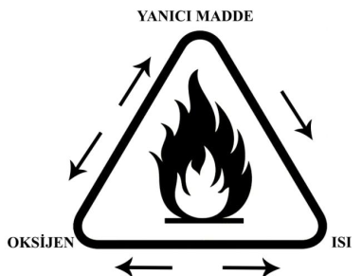
Kavramlar
Yanma-Yangın Kavramı
Türk Dil Kurumu (TDK)’ na göre yanma, bir cismin ısının etkisiyle oksijenle temas etmesi sonucu meydana gelen kimyasal bir olaydır. Yanma; yanabilir bir maddenin, ortamda bulunan oksitleyici ile birlikte ortama duman yayması, kızıl parıltılar oluşturması, alevler meydana getirmesi ile sonuçlanan egzotermik bir tepkimedir.
Bu tepkimenin hızı maddenin yanıcılık sınıfına ve oksitleyiciye göre değişmektedir. Yanma olayında yanabilir madde katı, sıvı veya gaz hâlde olabilirken; oksitleyici madde ise genellikle hava olmaktadır. Havayla temas hâlinde olan bir madde ortam sıcaklığında tepkime vermemektedir.
Yanma olayının başlayabilmesi için ortamda yanıcı madde ve oksitleyici ile birlikte ısı kaynağının olması gerekmektedir.

Slide 3
Kavramlar
Yangın (İng. Fire)
Maddenin yeterli derecede ısı ve oksijen (hava) ile birleşmesi sonucunda yanarak kimyasal şekil değişliğine uğraması olayı. Yangının oluşabilmesi için yanıcı madde, yüksek ısı ve oksijene ihtiyaç vardır (AFAD).
Türk Dil Kurumuna göre yangın; yanma sonucu büyük zararlara yol açan ateş olarak tanımlanmaktadır. Türk Sigortacılık uygulamalarında ise yangın; ocak, ateş veya herhangi bir yanmanın olmadığı bir ortama alevler sonucu yanarak büyük zararlar olması durumda yangından bahsedilir. Aynı zamanda yangının alev alması da şarttır şeklinde tanımlanmaktadır.
Yangın Tehlikesi (İng. Fire Hazard)
Konutlar, tesisler, nakil araçları ve ormanlarda farklı nedenlerle başlayabilen, yakıcı etkisiyle madde ve eşyaları kullanılmaz hâle getiren, boğucu etkisiyle canlıların yaşamına son veren tehlike.

Slide 4
Yangının sınıflardırılması
Türkiyede, yangının sınıflandırılmasında, Avrupa Birliği Standartlarının kabul etmiş olduğu TS EN 2 ve TS EN 2/A1’e göre yapmıştır.
Avrupa standartlarına göre 5 alanda sınıflandırılan Yangın Binaların yangından korunması hakkında yönetmeliğe göre 4 şekilde sınıflandırmıştır (Koyuncu, 1985).
1. A sınıfında (Katı Yanıcı Olan Maddeler Yangını): Korlu olarak yanan maddelerin örneğin Pamuk, çeşitli odun, kağıt, ham ve malulleri oluşturan maddeler, saman ve ot gibi yanıcı maddelere ait yangın türlerine A sınıfı yangınlar denilmektedir.
2. B sınıfında (Sıvı Yanıcı Olan Maddelerin Yangını): Yanıcı maddelerden petrol türevleri, alkol, yağlı boyalar, madeni yağlar, vernik ve tiner gibi birçok maddelerden oluşan yangınlara B sınıfı yangınlar denilmektedir.

Slide 5
Yangının sınıflardırılması
Türkiyede, yangının sınıflandırılmasında, Avrupa Birliği Standartlarının kabul etmiş olduğu TS EN 2 ve TS EN 2/A1’e göre yapmıştır.
3. C sınıfında (Gaz Şeklindeki Yanıcı Olan Maddelerin Yangını): Yangınlar hava gazı, likit Petrol gazı, hidrojen gibi birçok çeşitli gazların yanmasından oluşan yangınlara C sınıfı yangınlar denilmektedir. Elektrik tesisatından çıkan Yangınlarda ve C sınıfı yangınlar olarak açıklanmaktadır. Fakat yapılan gözlemler sonucunda elektrikten kaynaklanan yangınların çoğunun iletken maddelerin dışındaki iletken ve çevresinde yer alan kolayca yanan maddelerin tutuşması ile ilgili olduğundan elektrik yangınlarına farklı bir sınıf olarak incelemek mümkündür.
4. D sınıfında (Yanması Mümkün Olan Metal Yanıcı Maddeler Yangını): Özellikle hafif yanabilen maddelerin ve alaşımlarının (sodyum, seryum, magnezyum, potasyum, lityum gibi) metallerin alaşımından oluşan yangınlara D sınıfı yangınlar denilmektedir.
5. F sınıfında pişirme makinesinde yağların ısınmasına bağlı olan yangınlar şeklinde izah edilebilir.

Slide 6
Yangın Çıkış Sebepleri
Yangın çıkış sebepleri genel olarak koruma önlemlerinin alınmaması, ihmal, dikkatsizlik, kazalar, sıçrama, sabotaj-kundaklama, tabiat olayları gibi sebeplerden ortaya çıkmıştır.
Kaynak: RICS, 2018

Slide 7
Yangın-yapı ilişkisi ve yangın yükü kavramı
Binalarda yangın, büyük bir tehlike unsuru olduğu gibi, önlenebilir ve tedbiri alınabilir tehlikeler grubu arasında yer almaktadır.
Yangın-yapı ilişkisi kapsamına yangın çıkış nedenleri, yapıda yangın güvenliği, yapının yangına karşı hassasiyeti, yangın yükü, yönetmelikler ve standartlar girmektedir. Yapıların yangın duyarlılıkları yangın-yapı ilişkisinde önemli bir etkendir. Yangın duyarlılığı ise yangın yükü ile bağlantılıdır. Yangın yükü; yapı elemanlarının ve bu elemanları oluşturan tüm malzemelerin kalorifik enerjisidir. Yangın güvenliği çalışmalarında önemli bir yeri olan yangın yükü, yapı içerisindeki tüm yanabilir malzemelerin yanma ısıları toplamının, yapının tüm alanına bölünmesi ile ortaya çıkan bir değerdir ve SI birimlerinden (MJ/ m²) ile ifade edilmektedir.
Yangın yükü, yanıcı maddenin ağırlığı olarak da tanımlanmaktadır. Ortaya çıkan ısı, yangın yükü ile yani yanıcı maddenin ağırlığı ile ilişkilidir. Yanma ne kadar hızlı olursa ortaya çıkan ısı da sıcaklığı o kadar yükseltmektedir.

Slide 8
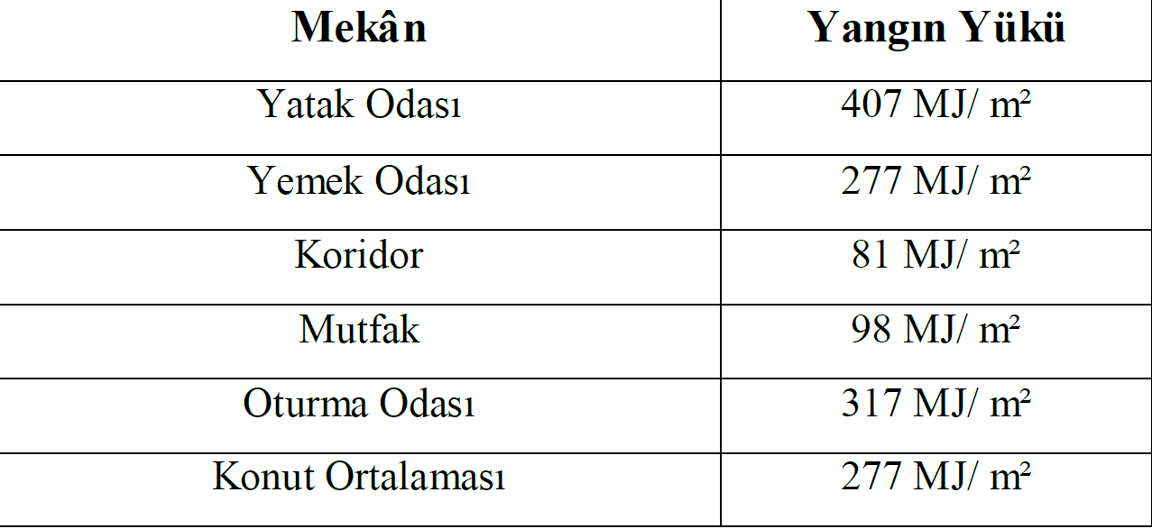
Yangın-yapı ilişkisi ve yangın yükü kavramı
BYKHY (2018)’ ye göre yangın yükü “Bir yapı bölümünün içinde bulunan yanıcı maddelerin kütleleri ile alt ısıl değerleri çarpımları toplamının, plandaki toplam alana bölünmesi ile elde edilen ve MJ/m² olarak ifade edilen büyüklüğü” ifade etmektedir. Yangın yükü değeri düşük olan bir yapının yangına karşı hassasiyeti düşüktür ve olası bir yangında oluşacak hasar en düşük seviyede olmaktadır. Yangın yükü değeri yüksek olan bir yapının da yangın hassasiyeti yüksektir ve oluşacak hasar da maksimum seviye olmaktadır. Yangın yükü değerleri yapıların yangın sürelerinin hesaplanmasında da önemli bir veri oluşturmaktadır.

Slide 9
Yangın-yapı ilişkisi ve yangın yükü kavramı
Stollard ve Abrahams (1991)’ a göre; mimarların can güvenliği ve mal varlığı korunumu için yapılarda dikkat etmeleri gereken beş madde şu şekilde sıralanmaktadır:
a. Önleme: Yanabilir malzemeleri ve ısı kaynaklarını kontrol altında tutarak yangın oluşumunu engellemektir.
b. Haberleşme: Yangın çıkması durumunda yapı içerisindeki kullanıcıları uyarmak ve uygun olan aktif yangın güvenlik önleminin devreye girmesini sağlamaktır.
c. Kaçış: Yapı içerisinde ve çevresindeki bireylerin duman ve ısıdan etkilenmeden yapı içerisinden kaçışlarını sağlamaktır.
d. Sınırlama: Can ve mal kaybını en aza indirgemek için yangının olabildiğince yayılmasını önlemektir.
e. Söndürme: Yangını olabildiğince çabuk söndürmek ve kayıpların minimum seviyede tutulmasını sağlamaktır.

Slide 10
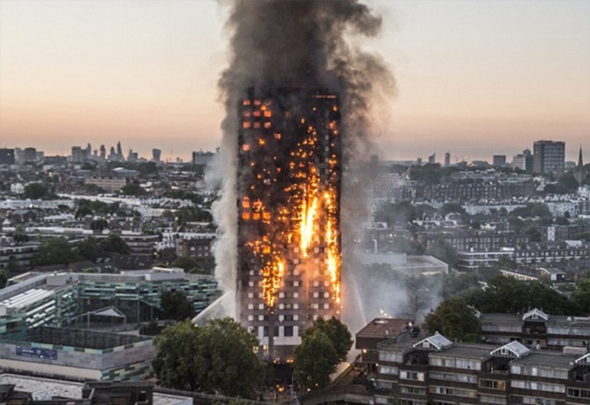
ÖRENKELER
Grenfell: The Fire of London
14 Haziran 2017’de 24 katlı Grenfell Tower adlı bir sosyal konutta yangını 79 kişinin hayatını kaybetti.
. Dördüncü kattaki dairenin mutfağında başlayan yangın, binanın dışının tutuşmasıyla hızlı bir şekilde tüm binaya yayıldı.
kaplamada yangına dayanıklı alternatiflere göre metrekare başına sadece 2 Sterlin daha ucuz olan yanıcı bir malzeme kullanılmıştı. Bir diğer deyişle toplamda 8.7 milyon Sterlin’lik bütçeye sahip tadilat projesinde hepi topu 5 bin Sterlin tasarruf edebilmek adına binanın yangın riskine karşı savunmasız bırakılması göze alınmıştı.
şirketler tarafından işlenen bir cinayet” olarak tanımlanmaya başlandı.

